Slide 1

Institut Supérieur de Comptabilité et d’Administration d’Entreprises
Licence Professionnel en Réseaux Informatiques et Télécommunication
La mise en place d’une solution Forum
scolaire et documents partages pour l’ISCAE
Présenté par:
Brahim Mohamed Baheida
Mohamed Sidatt Alem
Encadré par:
Dr. Ethmane ould Ebbe
Année 2016-2017
Notes:
Bonjour, A l’effet que la communication joue un rôle très important dans l’apprentissage et que l’internet offre un environnement qui permet l’échange des informations plus rapide du jour à l’autre nous décidons de développer une application qui offre un forum scolaire et qui permet le partage des documents(click)

Slide 2
Présentation
Conception
Sommaire
Développement
Sécurité
Conclusion
Notes:
Et pour présenter notre travail on va passer par 5 points:
Premièrement (click) une présentation générale de la solution.
Ensuite on (click) passe par la phase de la conception.
Et (click) ensuite la partie de développement.
Et après qu’est ce que (click) on a fait pour sécuriser la solution
Et le dernier point (click) sera la conclusion (click).

Slide 3

Présentation
Notes:
Tout d’abord la présentation générale (click)

Slide 4



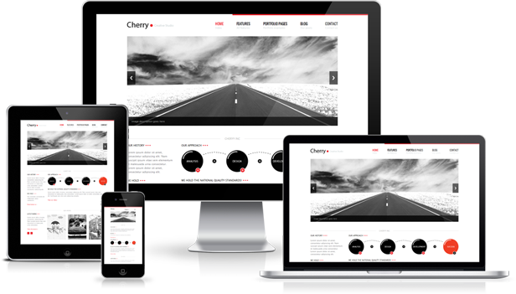



Notes:
Notre travail consiste a développer un site web (click) pour l’ISCAE, en utilisant le (click) plateforme .NET, Ce site permet (click) l’interaction entre les étudiants, les professeurs et l’administration, en respectant les recommandations (click) de la sécurité d’une application web, et en utilisant le responsive web design pour (click) s’adapter a la gamme d’appareil de l’utilisateur, et que cette solution (click) optimise les ressources physiques et finalement assurer (click) la maintenabilité de la solution.

Slide 5





Modélisation
Conception
Outils
S.O.L.I.D
Architecture
Notes:
Cette partie représente la partie la plus importante de la solution parce que c’est l’endroit ou on va analyser les besoins et comment peut on répondre a ces besoins et pour présentera cette partie on doit présenter quatre points:
Premièrement (click) la modélisation de la base de données.
Ensuite (click) les outils qu’on va utiliser durant le développement.
Et après les principes (click) qu’on doit respecter pour la production d’une solution avec une très bonne qualité.
Et(click) finalement l’architecture de la solution(click).

Slide 6

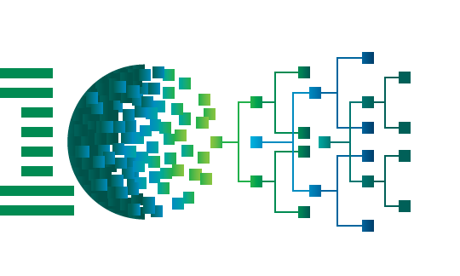


Pourquoi MERISE ?
Modélisation
Model Conceptuel
Pourquoi SQL Server ?
Entités
Non-redondance
14
Cohérence
Relations
Normalisation
16
Scalabilité
Redondance
Synchronisation
Rapports

Slide 7
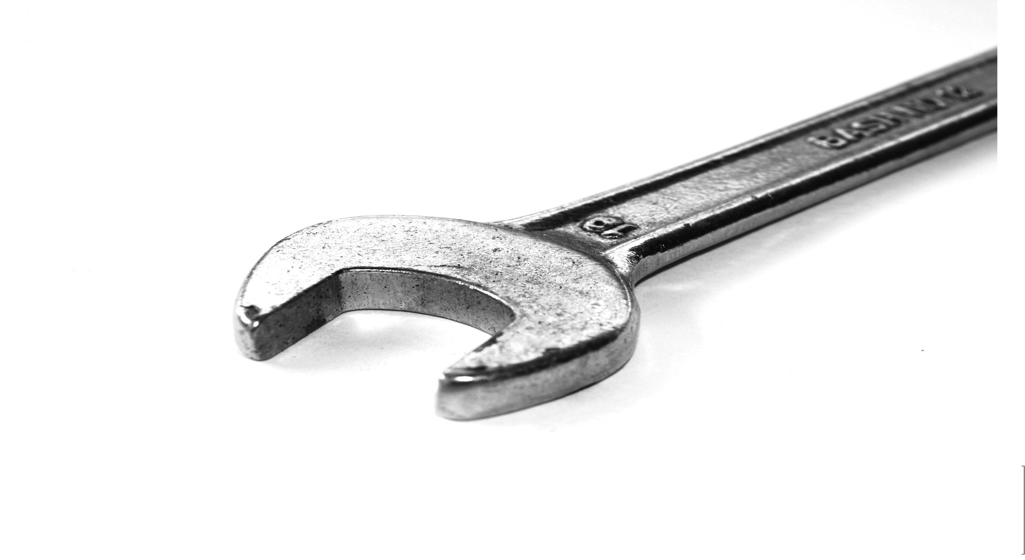





Outils de développement

Slide 8
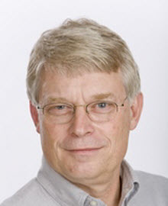
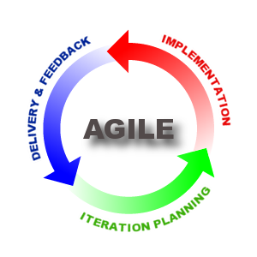

Les principes S.O.L.I.D
Robert C. Martin
1970 !!!
S
Single Responsibility Principle
O
Open/Closed Principle
L
Liskov Substitution Principle
I
Interface Segregation Principle
D
Dependency Inversion Principle

Slide 9



Architecture 3-tiers
B
WEB
DAL
L
L

Slide 10
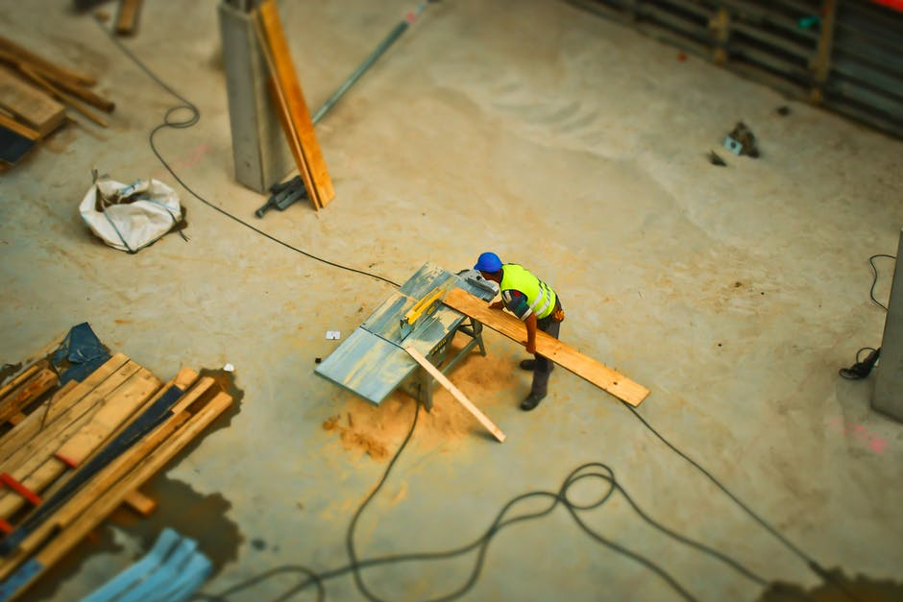
Développement

Slide 11








Entity Framework
Repository Pattern
Couche D.A.L
Log4Net
Qualité
Repository
Scalabilité
CF – Code First
DF – Database First
MF – Model First
Teste Unitaire

Slide 12


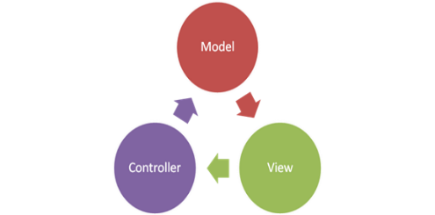


Couche Web
MVC
WebForm

Slide 13



Controller
View
Model

Slide 14


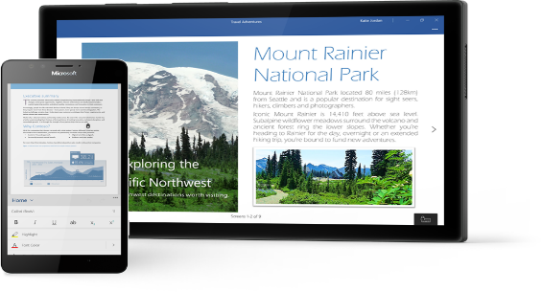



Slide 15

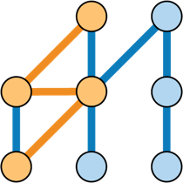



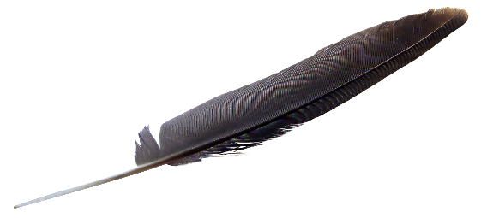

Slide 16

Sécurité

Slide 17

Pour quoi ? la sécurité
C’est quoi OWASP ?

Slide 18
1
6
Injection de commandes
Oubli de valider les entrées des utilisateurs
Contrôle d'accès inefficace
2
7
Mauvaise gestion des erreurs
OWASP top 10
Mauvaise gestion des sessions
3
8
Mauvaise utilisation du chiffrement
4
?
Failles dans l'administration distante
Cross Site Scripting (XSS)
9
Mauvaise configuration du serveur web et des applications
5
Dépassement de mémoire tampon
10

Slide 19

Merci
Conclusion

